Slide 1


RUP y
Arquitecturas A-giles
Neofitos Koutsourais
Carlos Corcobado
Francisco Arboleya
https://github.com/MasterCloudApps-Projects/RUP-Arquitecturas-Agiles
Notes:
https://github.com/MasterCloudApps-Projects/RUP-Arquitecturas-Agiles

Slide 2
Agenda
Modelo del dominio
Requisitos
Análisis
Diseño
Implementación
Pruebas
Despliegue
A-giles
Conclusiones

Slide 3
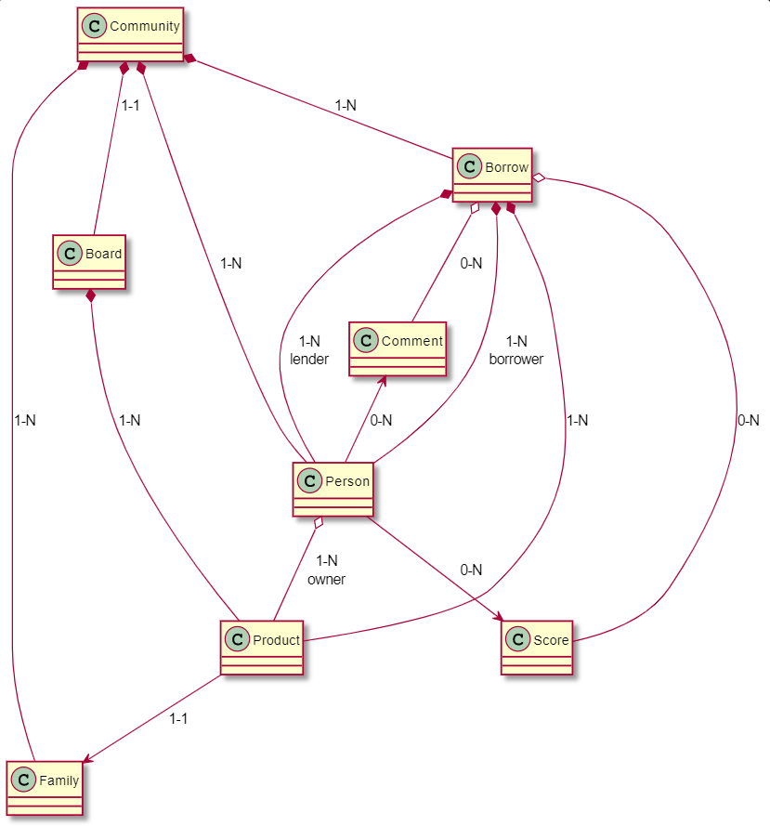
Modelo del dominio
Es un modelo conceptual de todos los temas relacionados con un problema específico, donde se describen los conceptos más importantes así como las relaciones entre ellos
Notes:
Modelo del dominio: Es un modelo conceptual de todos los temas relacionados con un problema específico, donde se describen los conceptos más importantes así como las relaciones entre ellos.
Se utiliza un lenguaje común, entendible por cualquier persona. Prohibido hablar con lenguaje técnico.
Debemos explicar brevemente el modelo (empresa)

Slide 4

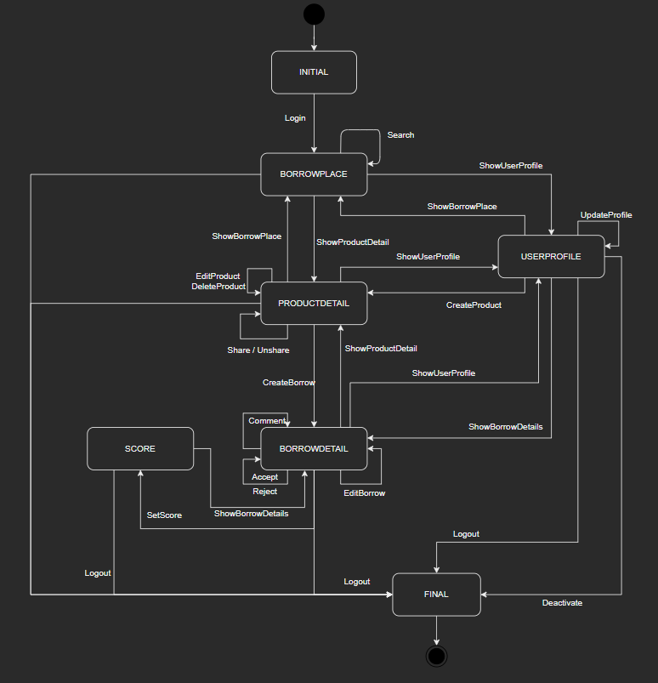
Requisitos (I)
Cada estado representa una pantalla
Cada línea representa un caso de uso
Entre todo se modeliza el comportamiento del sistema
Notes:
Contexto de casos de uso (Diagrama de estados)
Cada estado representa una pantalla
Cada línea representa un caso de uso
Entre todo se modeliza el comportamiento del sistema

Slide 5
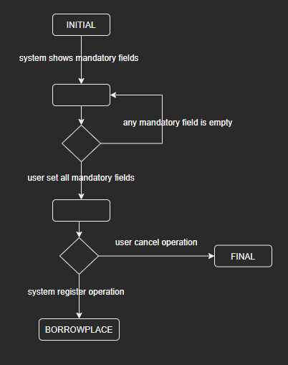
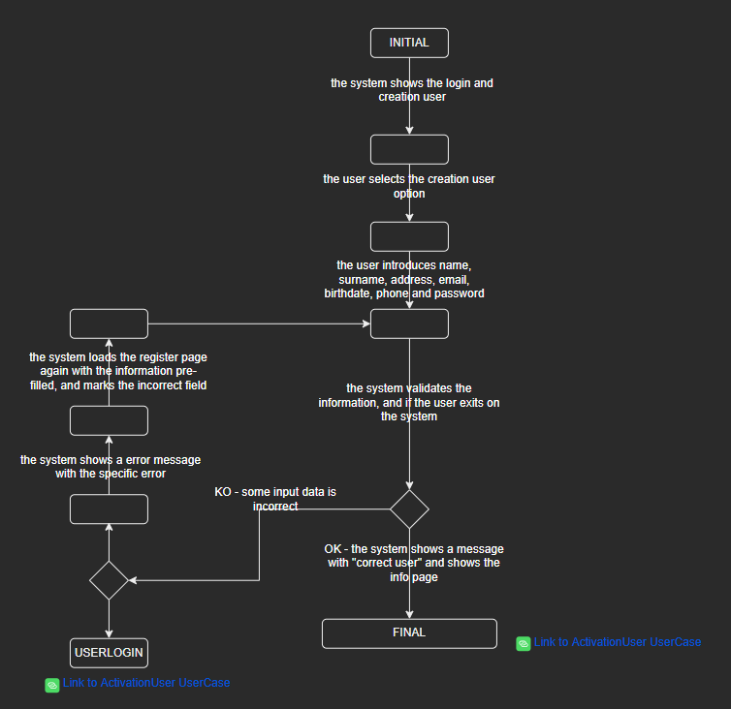
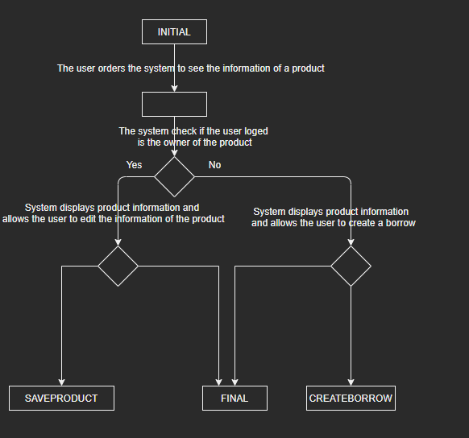
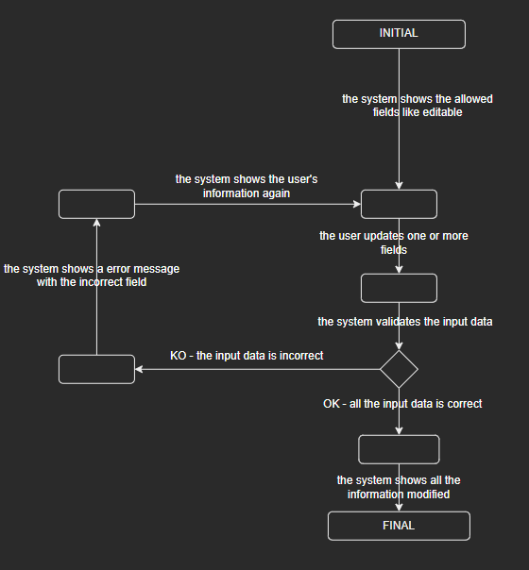
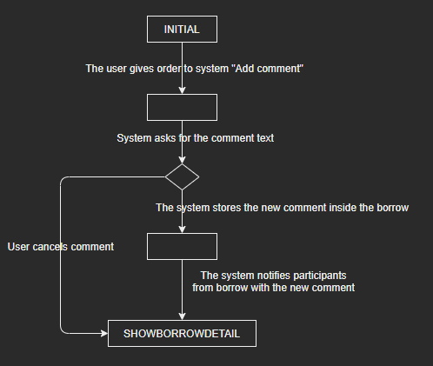
Requisitos (II)
Un requisito funcional puede ser una descripción de lo que un sistema debe hacer
Notes:
Un requisito funcional puede ser una descripción de lo que un sistema debe hacer
Especificaciones de casos de uso
Diagramas de actividad

Slide 6
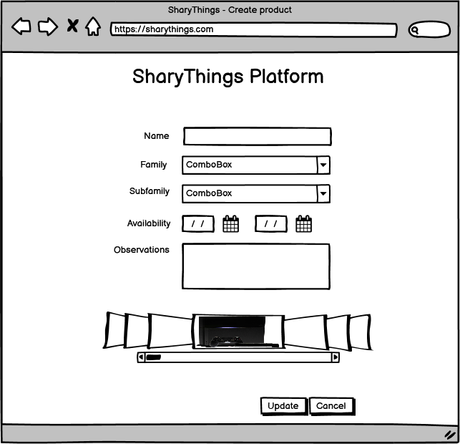
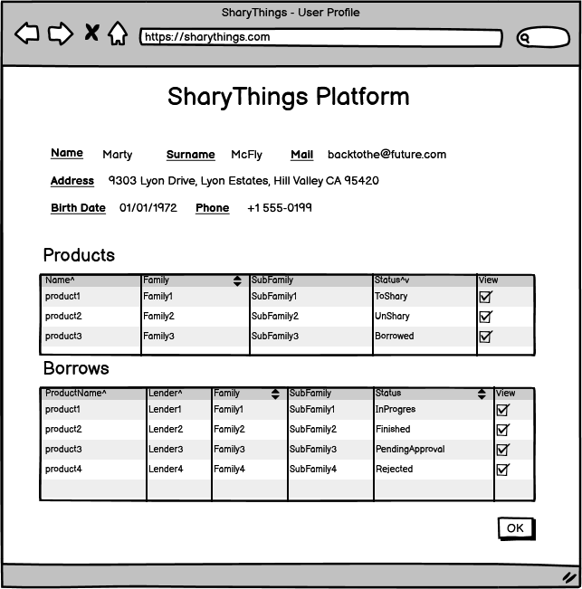
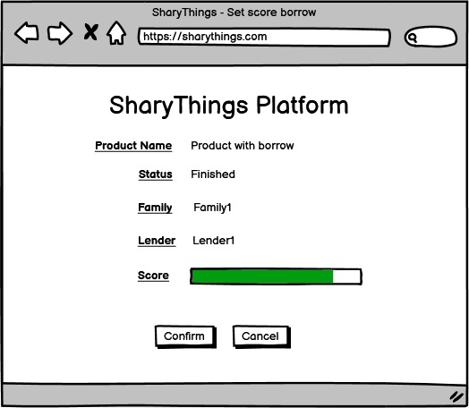
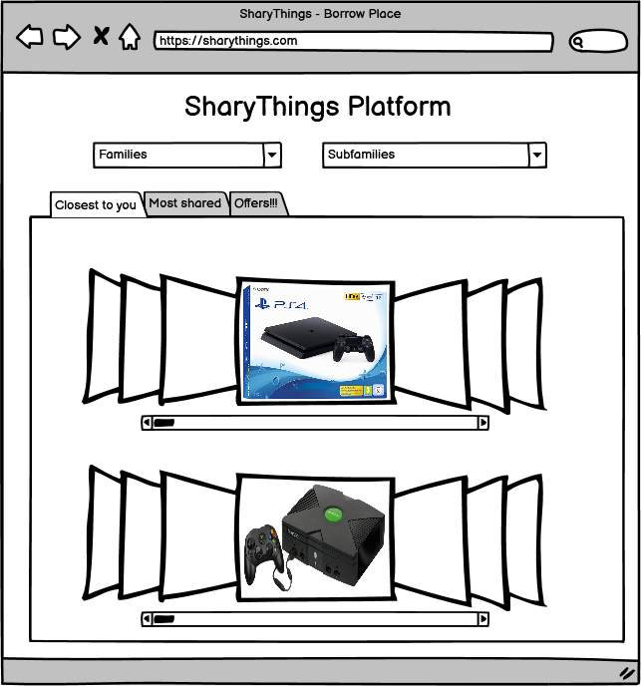
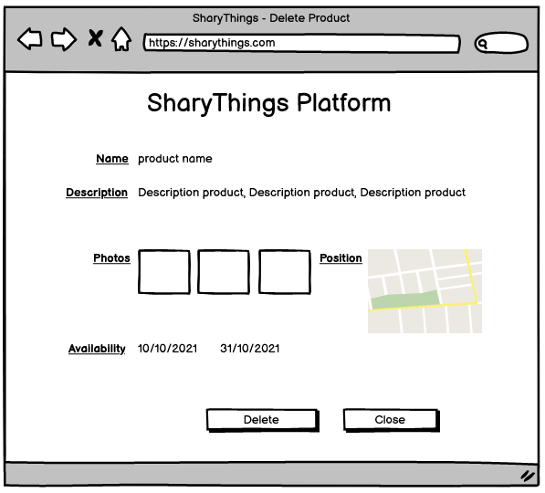
Requisitos (III)
Prototipo de interfaces
Notes:
Prototipo de interfaces
Modelización visual de cada pantalla, lo cual lo hace auto explicativo

Slide 7
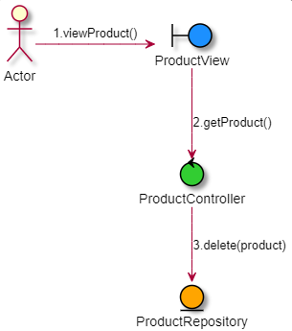
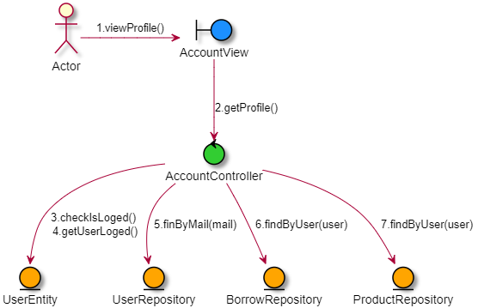
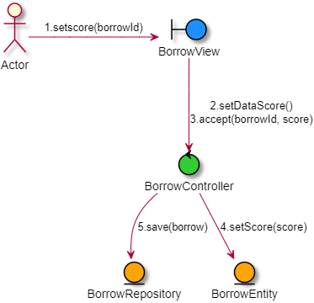
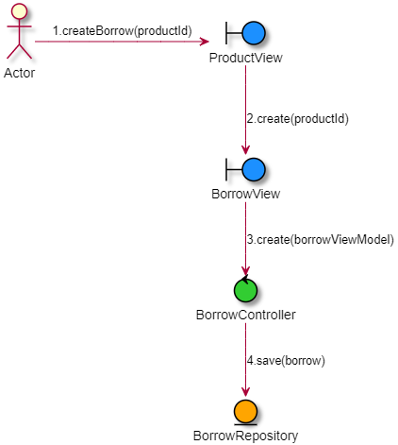
Análisis
Definición del flujo de trabajo
Refinamiento de requisitos
Estructuración para mejorar la compresión
Definición lenguaje técnico
Notes:
Analisis:
Definición del flujo de trabajo
Refinamiento de requisitos
Estructuración para mejorar la compresión
Definición lenguaje técnico
Diagramas de colaboración, donde se pueden ver los mensajes lanzados entre el dominio, la vista y los controladores

Slide 8
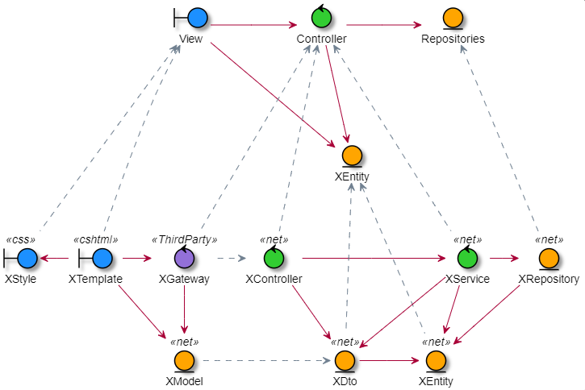
Diseño
Definición técnica del sistema
Punto de partida para la implementación
Desarrollar modelos enfocados sobre los requisitos no funcionales y el dominio de la solución
Notes:
Diseño (Diagrama de colaboración)
Definición técnica del sistema
Punto de partida para la implementación
Desarrollar modelos enfocados sobre los requisitos no funcionales y el dominio de la solución

Slide 9
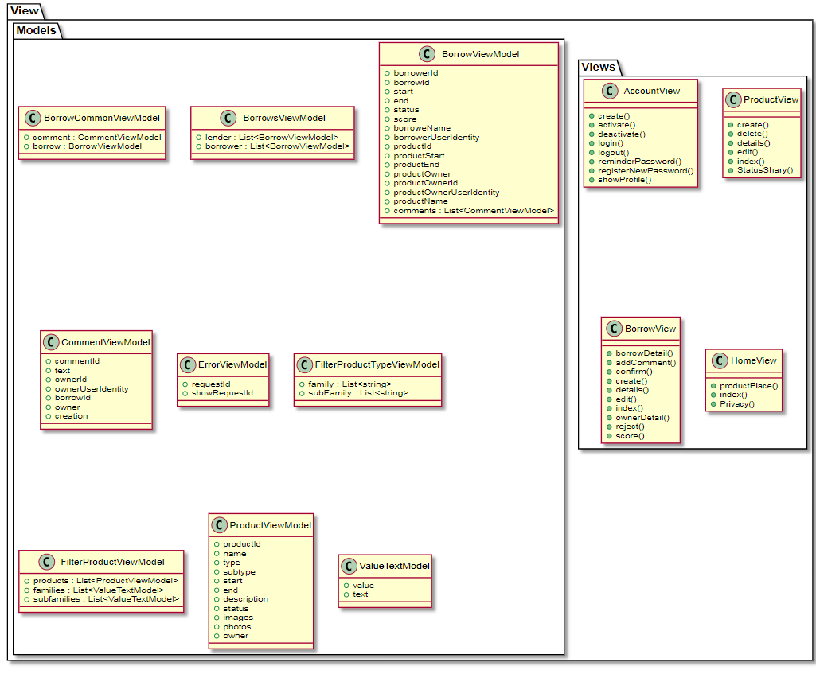
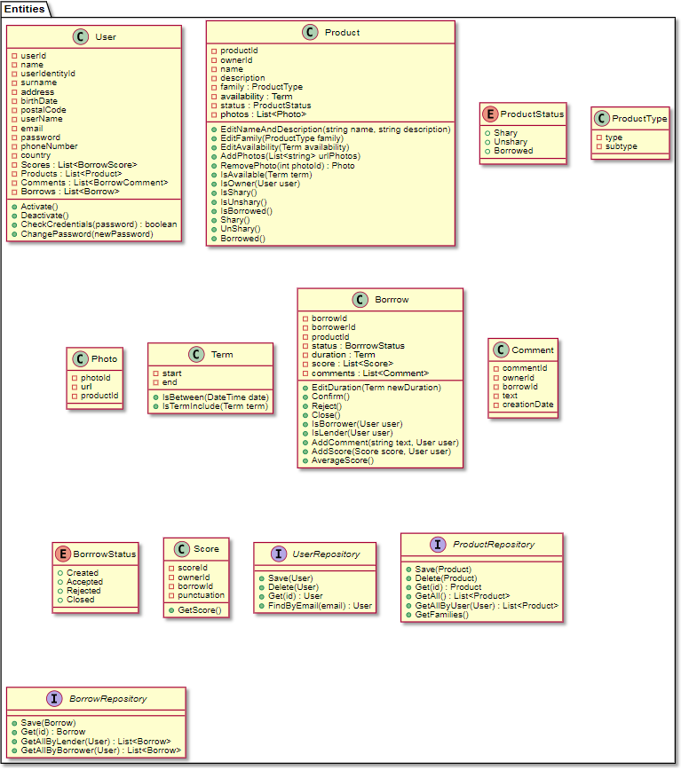
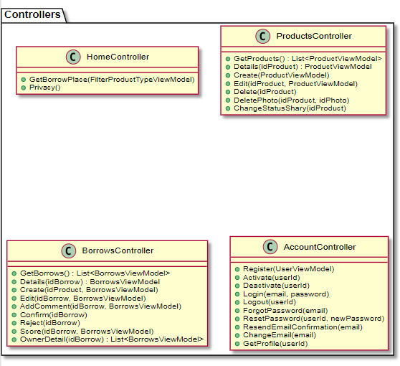
Diseño (II)
Diseño arquitectura
Descomposición del trabajo de implementación en partes manejables
Visión general del alcance del proyecto entre desarrolladores (estimaciones de tiempos, lenguaje común de implementación, …)
Notes:
Diseño
Diseño arquitectura
Descomposición del trabajo de implementación en partes manejables
Visión general del alcance del proyecto entre desarrolladores (estimaciones de tiempos, lenguaje común de implementación, …)

Slide 10













Implementación
Entornos:
Local
Nube
Notes:
Implementación
Descripción breve de las tecnologías usadas
Entornos:
Local
Nube

Slide 11
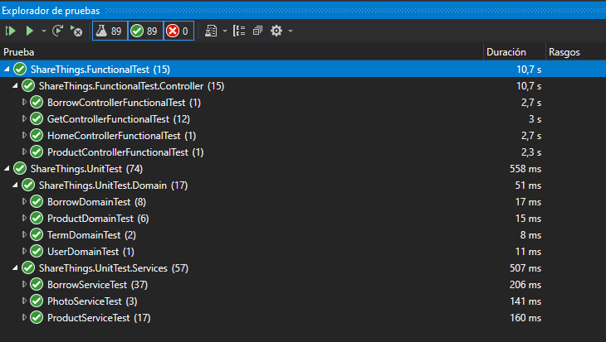

Pruebas
Unit-test
Integration-test
+ TestHostServer
Notes:
Pruebas
Test unitarios
Test de integración

Slide 12
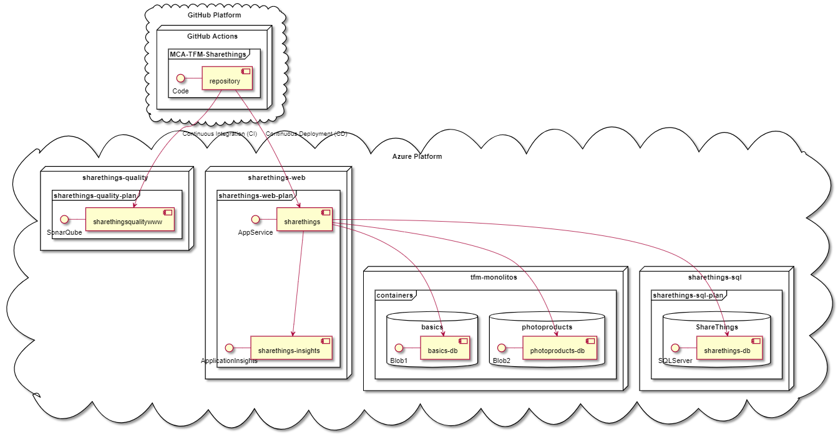
Despliegue (I)
Notes:
Despliegue
Explicación brevemente de los componentes del diagrama

Slide 13
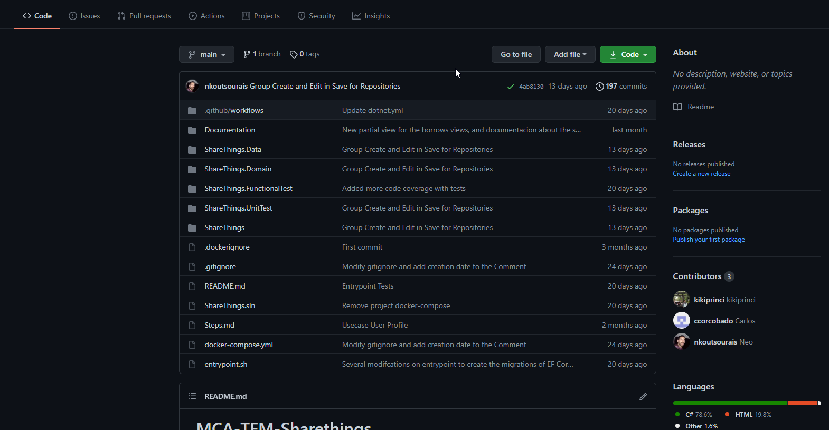
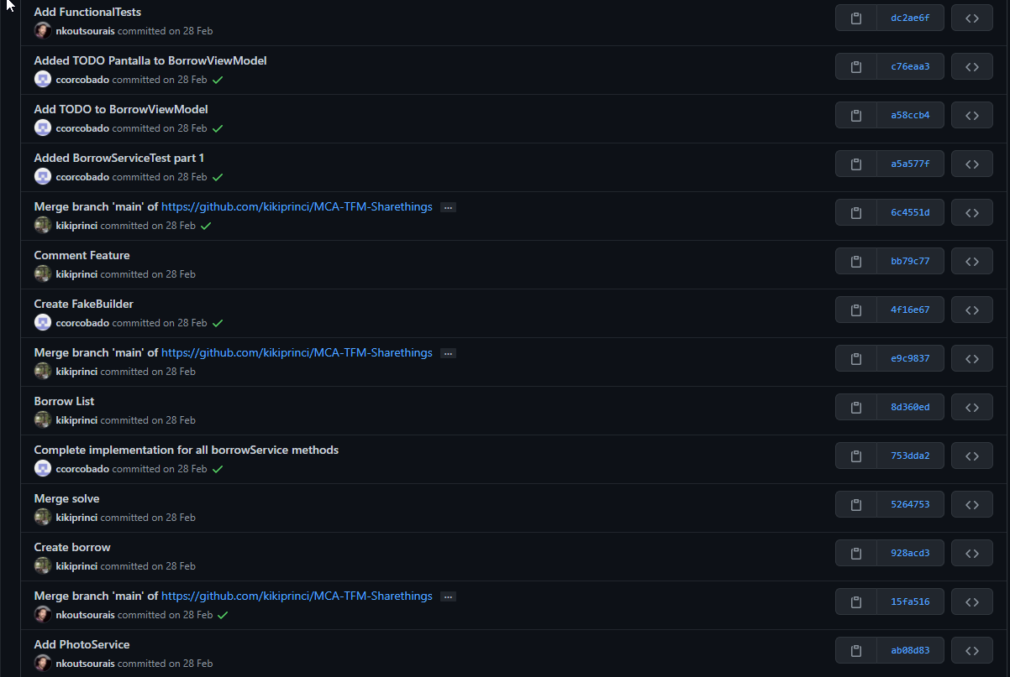
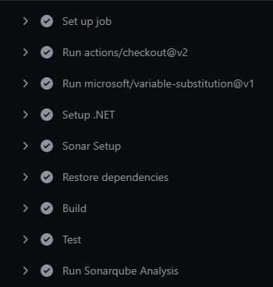
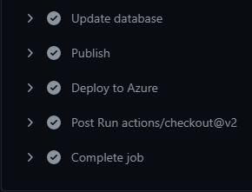
Despliege (II)
Notes:
Despliegue
Explicación breve de los pasos en GitHub Actions

Slide 14
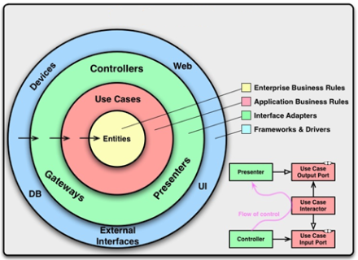
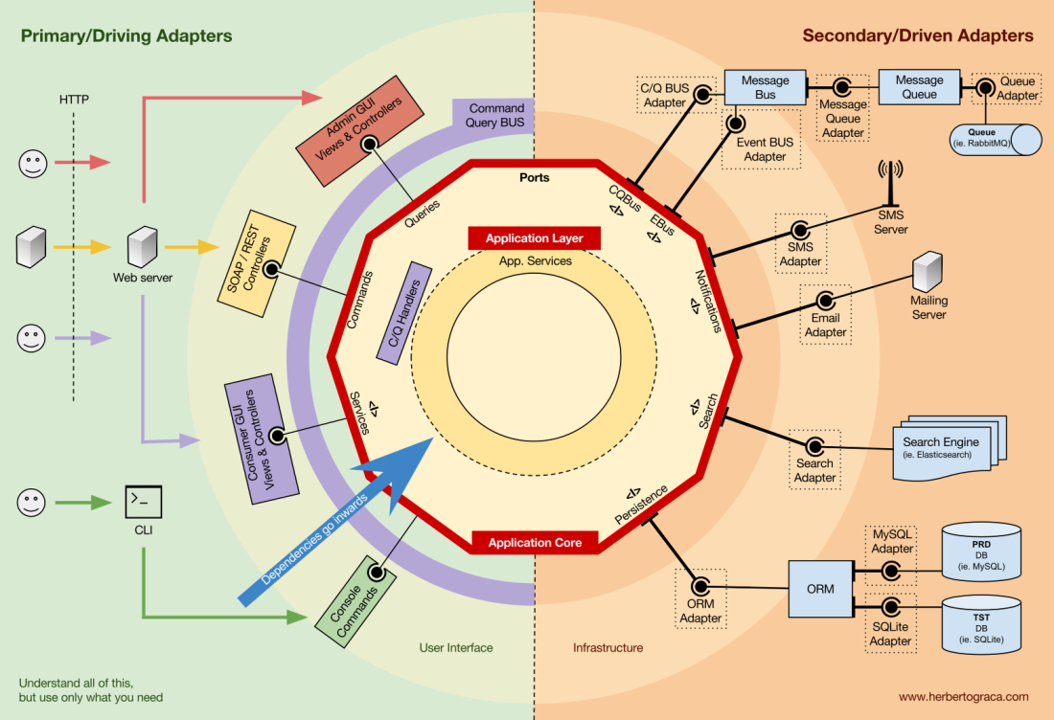
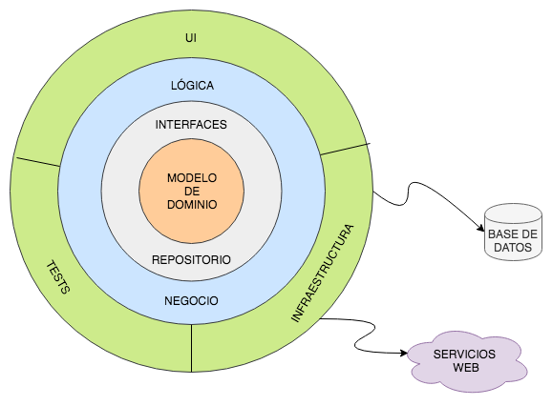
A-giles
Clean Architecture
Hexagonal
Onion
Objetivos:
Separación de intereses en capas
Regla de la dependencia (todas las dependencias apuntan en una sola dirección, fuera hacia adentro)
Inversión de control (detalle de las implementaciones dependen de abstracciones)
Notes:
A-Giles
Objetivos:
Separación de intereses en capas
Regla de la dependencia (todas las dependencias apuntan en una sola dirección, fuera hacia adentro)
Inversión de control (detalle de las implementaciones dependen de abstracciones)

Slide 15

Conclusiones

Slide 16
Conclusiones
RUP como metodología de trabajo
Colaboración
Diálogo entre el equipo
Trazabilidad
Notes:
Conclusiones
RUP como metodología de trabajo
Colaboración
Dialogo entre el equipo
Trazabilidad

Slide 17
Muchas gracias

